Slide 1


Slide 2
게임 소개
게임 전 알아보기
게임 방법
추천 게임

Slide 3
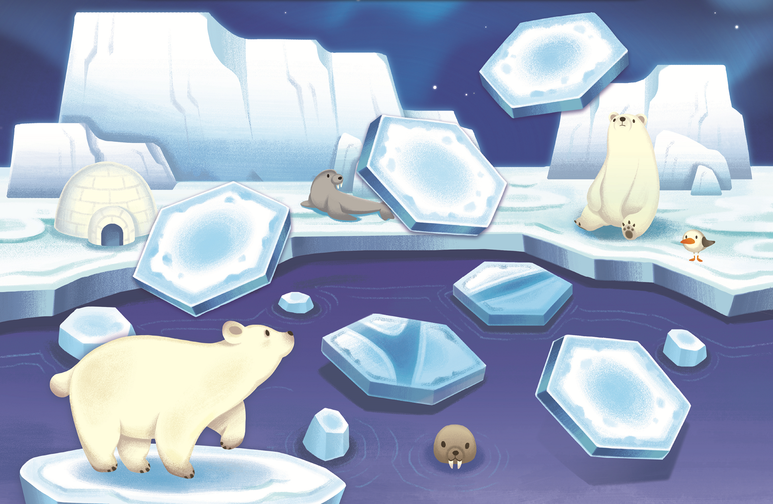
1
게임 소개
지구 온난화와 환경 오염으로 지구 곳곳에서 자연이 파괴되고 있습니다.
그곳에 살고 있던 동물들은 보금자리를 잃고 뿔뿔이 흩어지고 말았습니다.
한시라도 빠르게 파괴된 환경을 복원하고 흩어진 동물들이 서로 만날 수 있도록 해야 합니다. 고통 받고 있는 동물들에게 여러분의 도움이 필요합니다.

Slide 4

2
게임 전 알아보기
길 연결하기
게임에서 길을 연결하는 행동을 통해 공간지각능력, 창의력, 문제 해결력 등을 기를 수 있습니다.

Slide 5
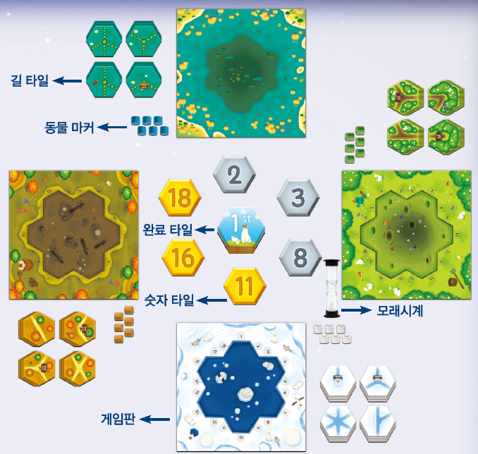
3
게임 방법
1. 구성품 소개와 게임 준비
각자 원하는 종류의 동물 마커 선택
같은 색상의 동물 마커 6개, 동물에 해당하는 게임판과 길 타일 16장을 가져옵니다.
완료 타일은 인원 수만큼 사용합니다. 낮은 수가 위로 가도록 테이블 가운데에 차례로 쌓아 둡니다. (예를 들어 2명이 게임을 할 경우에는 3,4번 타일은 사용하지 않습니다.)
모래시계는 완료 타일 더미 옆에 놓습니다.
숫자 타일 18장은 잘 섞어서 뒷면이 보이도록 한 무더기로 쌓아 둡니다.

Slide 6
3
게임 방법
2. 길 잇기 방법
가장 나이가 많은 사람이 더미에서 숫자 타일 6장을 집어
모두가 볼 수 있도록 테이블 가운데에 펼쳐 놓기
모든 사람이 동시에 길 잇기 시작!
게임판의 해당하는 숫자 칸에 6개의 동물 마커 올리기
동물 마커들이 길로 연결되도록 7장의 길 타일 놓기
·모든 길은 서로 이어져야 하며 끊긴 곳이 생기면 안됩니다.
· 동물 마커가 놓인 곳으로만 길이 나와야 합니다.
· 동물 마커가 없는 곳으로는 길이 이어지면 안됩니다.
· 게임판의 7칸을 모두 채워야만 합니다.

Slide 7
3
게임 방법
3. 잘못된 길 잇기 예시
잘못된 부분이 4곳 있습니다.
함께 찾아볼까요?
1) 길이 두 뭉치로 나뉘어 있습니다.
모든 길은 서로 이어져야 합니다.
2) 동물 마커가 있는 곳에 길이 이어져 있지 않습니다.
3) 길이 끊겨 있습니다.
4) 동물 마커가 없는 곳에 길이 이어져 있습니다.

Slide 8
3
게임 방법
4. 길 잇기 마친 후 단계
1) 길 잇기를 가장 먼저 마친 사람은 1번 완료 타일을 가져와서 게임판에 올리고 모래 시계 뒤집기
2) 나머지 사람들은 모래시계가 다 떨어질 때까지 길 잇기 진행
3) 길 잇기를 마친 사람들은 차례로 완료 타일을 가져오기
4) 모래 시계가 다 떨어지거나 모든 사람이 완료 타일을 가져가면 점수 계산 단계 진행

Slide 9
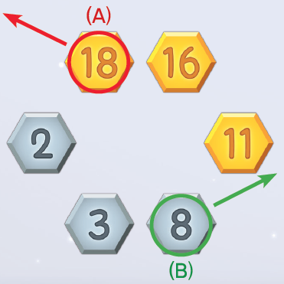
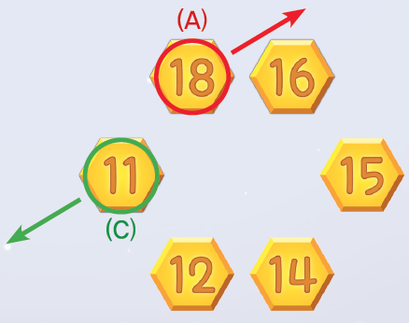
3
게임 방법
5. 점수 계산
1등: 6장의 숫자 타일 중에서 가장 큰 숫자 타일 획득
2등:
은색(1~9) 숫자 타일 중에서 가장 큰 숫자 타일 획득
숫자 타일이 모두 노란색이라면 그 중 가장 작은 숫자 타일 획득

Slide 10
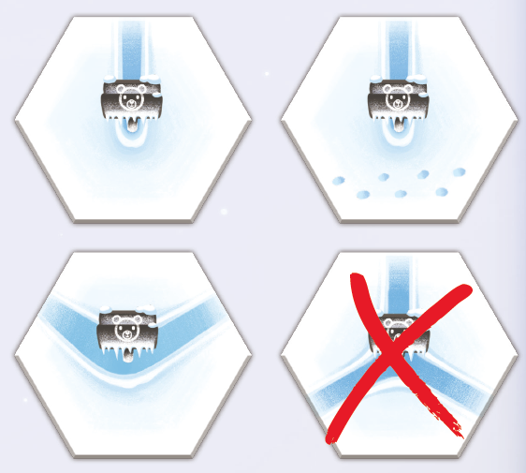
3
게임 방법
6. 변형 규칙
점수 계산 단계에서 노란색 숫자 타일(10~18)을 얻을 때마다 우측 그림처럼 표지판이 그려진 4개의 길 타일 중 1개씩을 골라 게임 상자로 버립니다.
이 사람들은 이제부터 남들보다 길 타일을 적게 가지고 남은 게임을 진행합니다.
은색 숫자 타일을 얻을 때는 길 타일을 버리지 않습니다.

Slide 11
3
게임 방법
7. 다음 라운드, 게임 종료 및 승자 결정
다음 라운드
완료 타일을 가운데로 반납하고 낮은 숫자가 위로 가도록 다시 쌓습니다. 사용한 숫자 타일은 한쪽으로 치워두고 (점수로 획득한 타일은 제외) 현재 가장 점수가 높은 사람이 더미에서 6장의 숫자 타일을 펼쳐 새로운 라운드를 시작합니다. 타일이 모자라면 치워 놓았던 숫자 타일들을 섞어서 더미의 아래로 보충한 다음 6장을 펼칩니다.
게임 종료 및 승자 결정
라운드가 끝났을 때 아래와 같은 목표 점수 or 숫자 타일이 모자라서 6장을 못 펼칠 때 게임 종료
2명이서 할 때: 50점, 3명이서 할 때: 45점, 4명이서 할 때: 40점
게임이 끝나면 점수가 가장 높은 사람이 승리! 동점이라면 그 중 숫자타일이 가장 많은 사람이 승리!
그것도 같다면 더 큰 숫자 타일을 가진 사람이 승리!

Slide 13
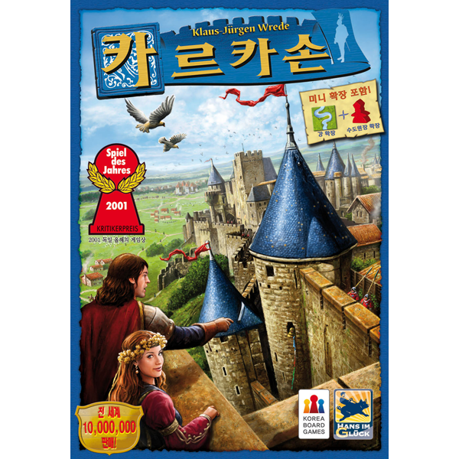
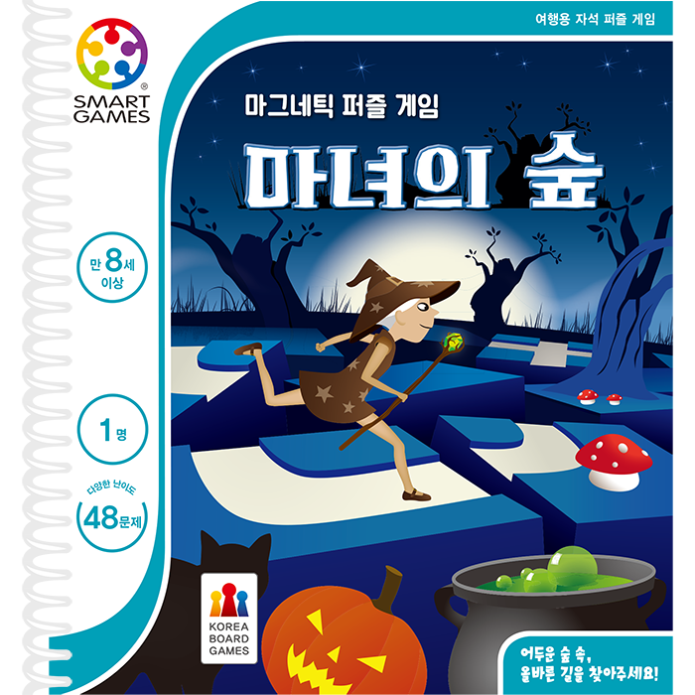
4
추천 게임 – 비슷한 룰의 다른 게임
카르카손
#영역 내 영항력, #타일 놓기
마그네틱 퍼즐 : 마녀의 숲
#스마트 퍼즐게임, #길 연결

